Slide 1
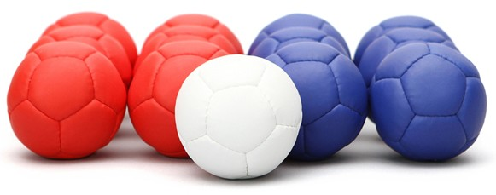
Муниципальное бюджетное учреждение Щелковского Муниципального района Московской области Центр адаптации физической культуры, спорта и туризма «СПАРТАНЕЦ»
СПОРТ - ЭТО ЖИЗНЬ
г. Щелково 2017г

Slide 2
Увлечение и спорт
Бочча – это и развлекательный, и соревновательный вид спорта. Соревнования проводятся на различных уровнях: местные, региональные внутри страны, национальные и международные.
СПОРТ - БОЧЧА - единственный для детей и взрослых с сильнейшими нарушениями опорно-двигательного аппарата.

Slide 3
Универсальный спортивный комплекс «Подмосковье»
Деятельность УСК «Подмосковье» направлена на создание оптимальных условий для занятий физической культурой и спортом.

Slide 4
Центр «СПАРТАНЕЦ»

Slide 5
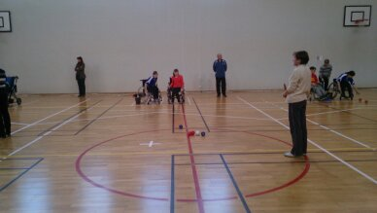
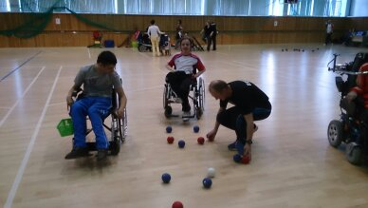
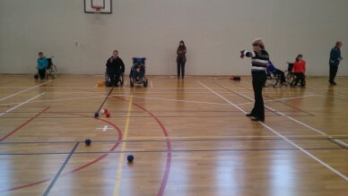
Любимый вид спорта
В нашей стране это молодой вид спорта -БОЧЧА, но у него большое будущее, особенно для тех, кто плохо передвигается.

Slide 6
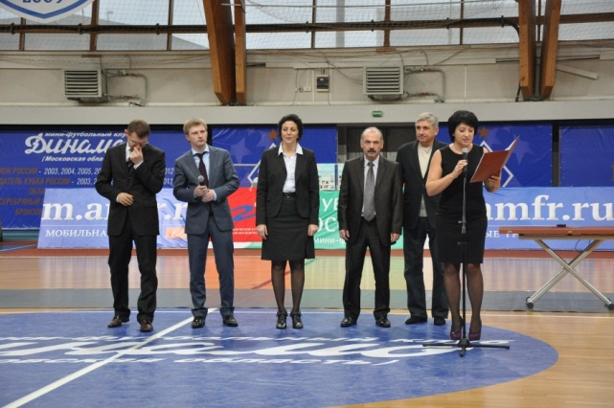
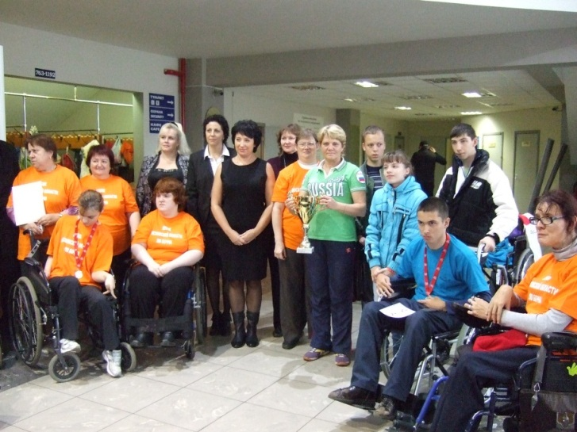
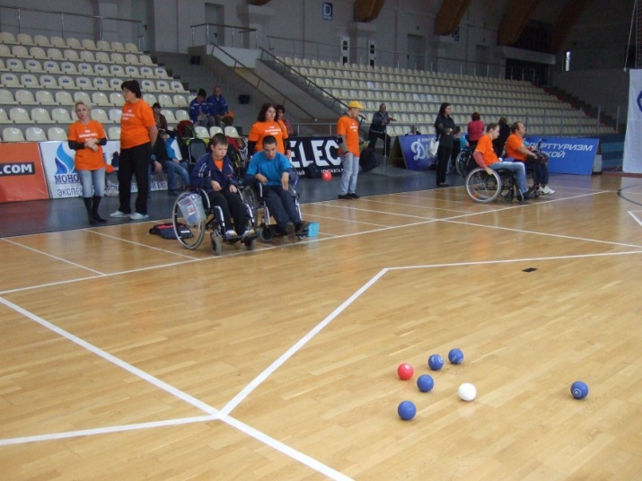
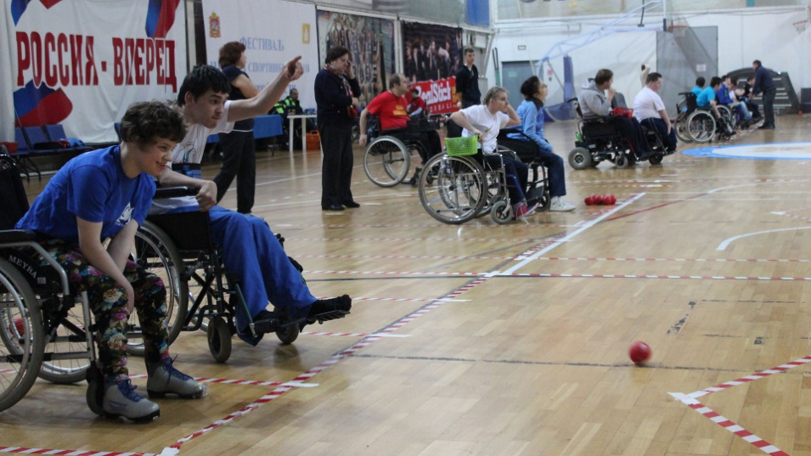
Соревнование в городе Щелково

Slide 7
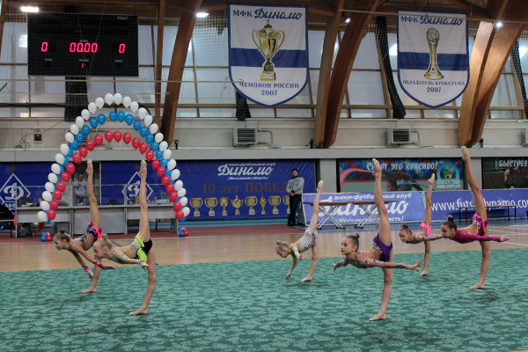
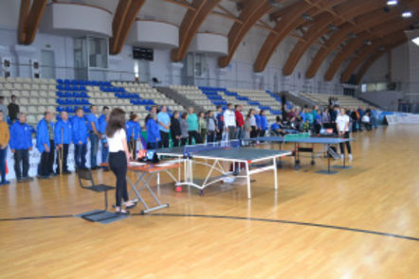
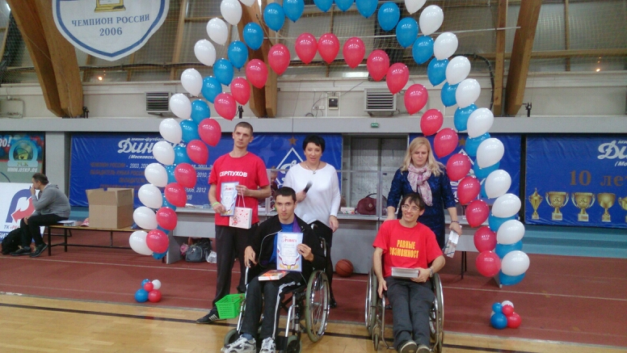
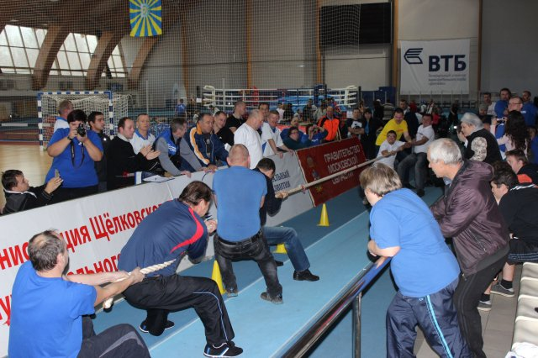
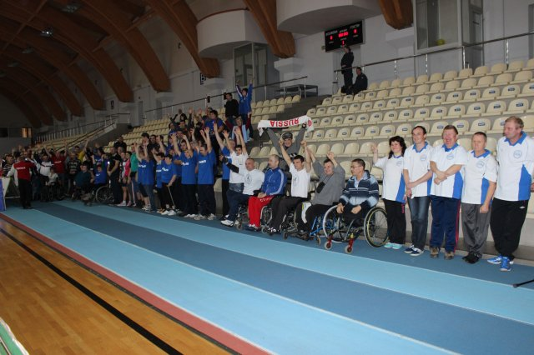
Открытие Спартакиады лиц с Пода

Slide 8
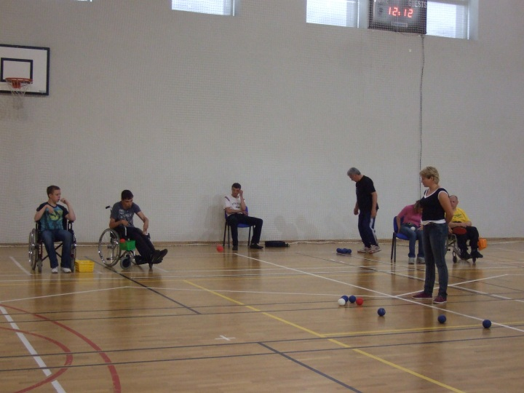
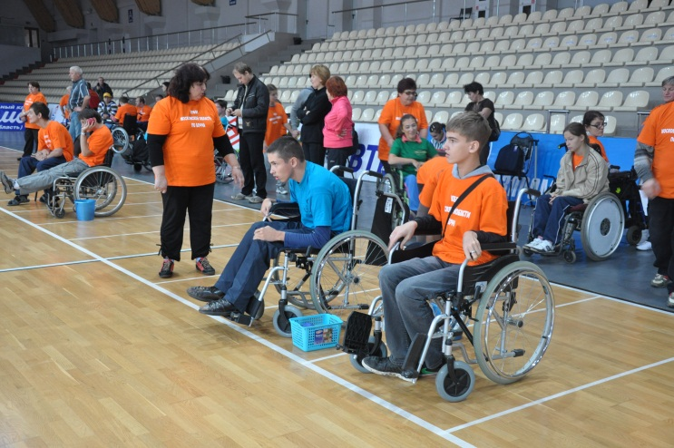
Кубок Московской области по бочча

Slide 9
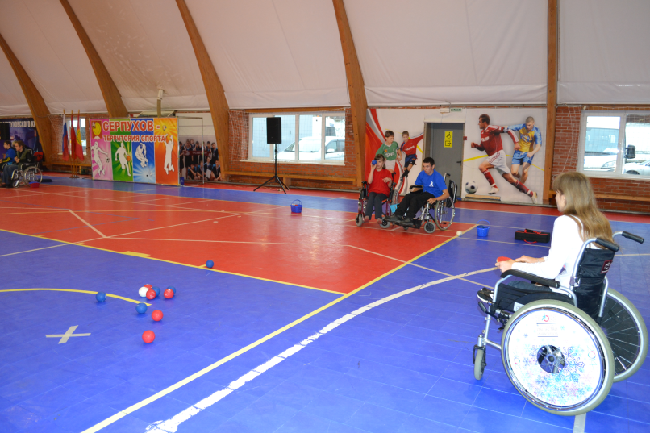
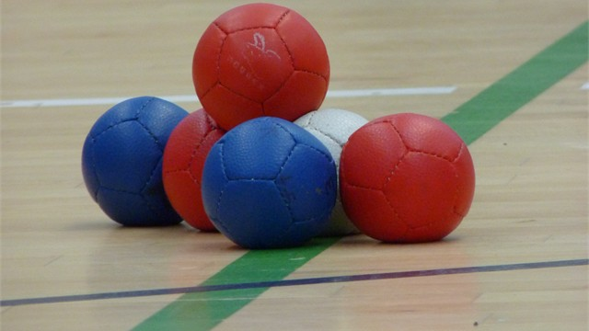
Кубок Московской области в городе Серпухов

Slide 10
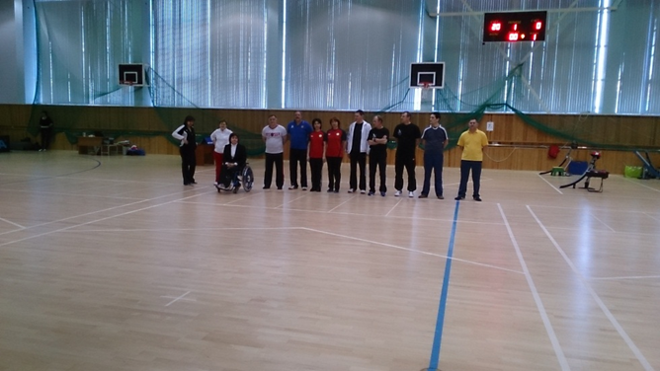
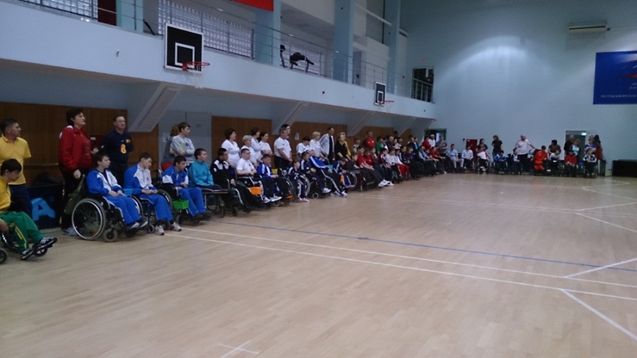
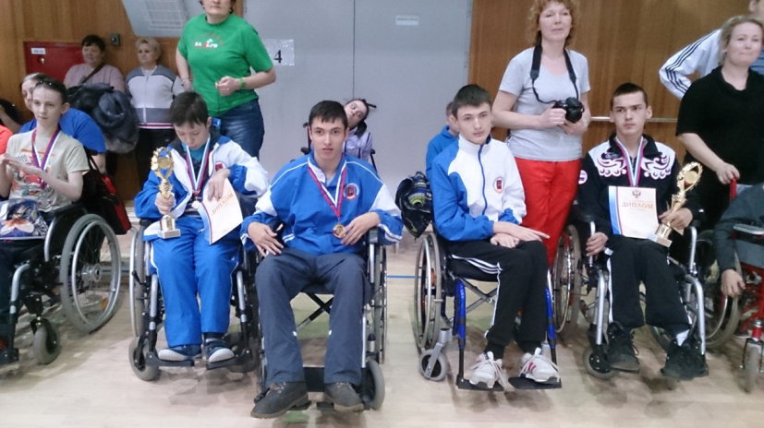
Чемпионат России

Slide 11
Чемпионат России по бочча
Команда Московской области заняла общее 2-е место.
Город Алексин Тульская область.

Slide 12
Игра в бочча по классификации

Slide 13
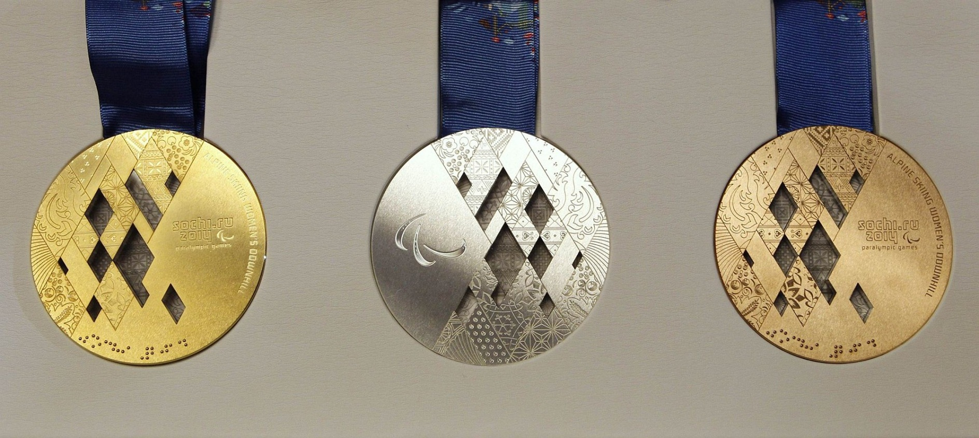
Есть к чему стремиться
Международная Федерация Спорта ввела спортивный вид - бочча в Паралимпийские игры,
так что есть к чему стремиться.

Slide 14
Планы на будущее
Ваша жизнь - это ежедневное преодоление своих страхов, своей неуверенности, предубеждений, лени. Но, оптимизм, позитивное мышление, вера - это главные союзники и спутники.

Slide 15
Жизнь в движении
Спорт – это жизнь, а жизнь в движении. Не оставайтесь равнодушными к своей судьбе, и к судьбам других людей. Нет тупиковых ситуаций, везде есть выход - только нужно желание, упорство, кропотливая работа и поддержка неравнодушных людей.

Slide 16
Спасибо за внимание
Подготовила тренер по бочча: Лапшина Татьяна Геннадьевна

